Slide 1
이미지 상에서의 K means 구현 프로젝트
20201374 최용석

Slide 2
범용적인 kmeans 구현
이미지 상에서의 kmeans 구현 로직.
1. 임의의 k개 중심을 선정합니다. (초기치 중심을 설정해줘야 합니다)
랜덤하게 각 샘플의 중심이라고 간주할 위치를 임의로 선택합니다.
초기 중심점을 어떻게 선정하냐에 따라 결과값이 달라지게 됩니다.
2. 모든 데이터에 대하여 가장 가까운 중심을 선택하여 이동합니다.
중심점 간의 거리의 중간으로 영역을 분할합니다.
초평면 안에 있는 데이터들의 평균위치를 계산하게 됩니다.
3. 각 군집에 대해 중심을 다시 계산합니다.
중심을 이동하고 클래스에 해당하는 영역을 다시 선정합니다.
4. 중심이 변경되면 2~3 과정을 반복합니다.
중심이 바뀌지 않을 때 까지 반복합니다.
OpenCV 함수에서는 종료 기준을 선정할 수 있습니다.
5. 중심이 변경되지 않으면 종료합니다.
1. 임의의 k개 중심을 선정.
2. 모든 데이터는 가장 가까운 “중심”을 선택 이 때 rgb 값을 사용하여 가까운 중심을 선택함. 픽셀은 유사한 색상의 중심 을 자신의 중심으로 선택
3. 중심 에 연결된 모든 이미지 픽셀의 평균 rgb값을 도출해 그 값이 새로운 중심 의 rgb값이 됨.
4. 2와 3을 반복. 반복하면 반복할 수록 픽셀 영역이 응집된다.
5. 만약 중심이 반복되지 않는다면. 또는 오차가 의도한 범위 내로 모인다면. 모든 픽셀이 가지고있는 “중심“ 값이 저장된 배열과 “중심” rgb 값을 이용하여 새 이미지 생성

Slide 3

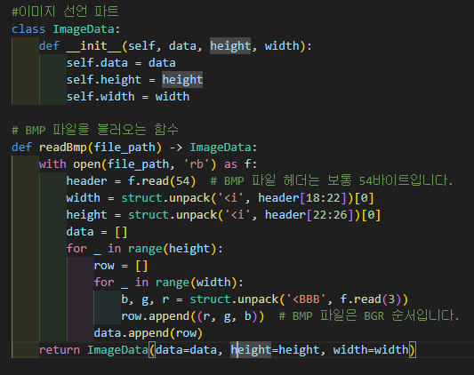
ImageData 의 data는 2차원 배열임

Slide 4
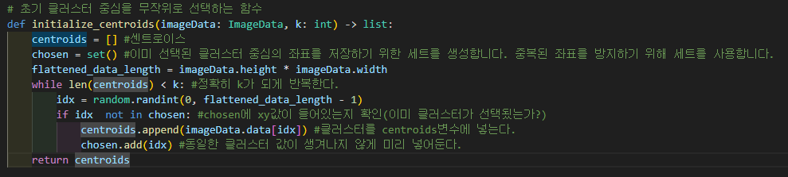
K가 2개일 경우를 가정한 경우.
결과적으로 centroids에는 임의의 클러스터가 들어있는 것으로 설정된 2개의 픽셀의 위치가 저장된다.

Slide 5
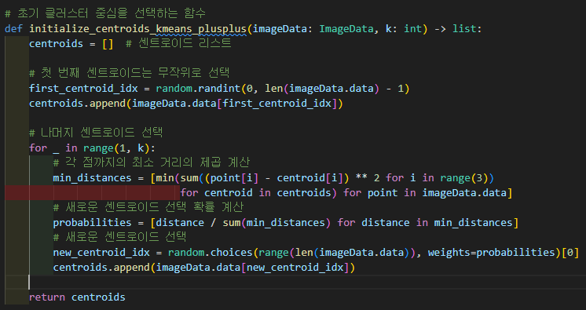
원한다면 무작위 중심이 아닌 의도한 중심을 결정할 수 있음.
이 과정은 각 픽셀이 현재까지 선택된 중심값들 중 가장 가까운 중심값까지의 거리를 계산. 이후 그것들을 모든 거리의 총 합만큼 나눠서 선택될 확률을 계산함. 아이디어의 시작은 중심점끼리의 거리가 멀어야 성능이 향상되는 것에 둠 거리가 멀수록 선택될 확률이 높다. 그러므로 반복될 경우 최적의 경우로 나아가게 될 것이다. 일반적인 k++는 멀리 있는 데이터 포인트로 확정하여 다음 클러스터로 정하지만 이미지 상에서는 데이터가 존재하는 개념이 아니기 때문.

Slide 6
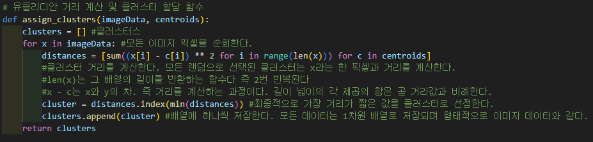
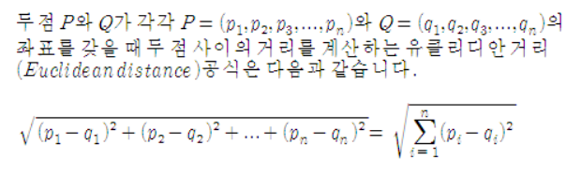
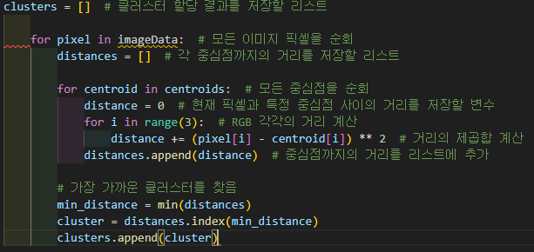
Distances는 배열이다.
결과적으로 이미지 데이터상에서 모든 픽셀이 어떤 센트로이스와 상관이 있는지 기록된 1차원 배열을 출력한다.

Slide 7
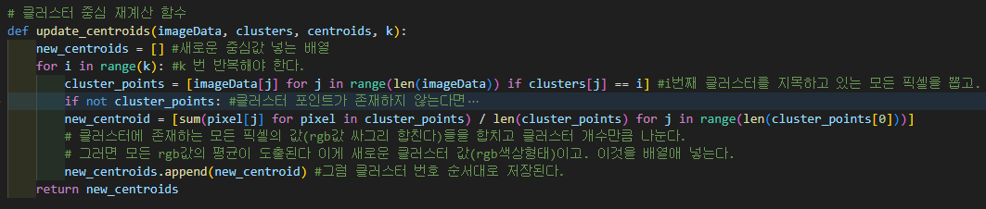
rgb
rgb
Sum(Rgb)/4
New centroids
rgb
Rgb값만을 가지고 있음 => rgb값 추출을 위한 함수
rgb
실제로 이미지상에 구현된거는 아님

Slide 8
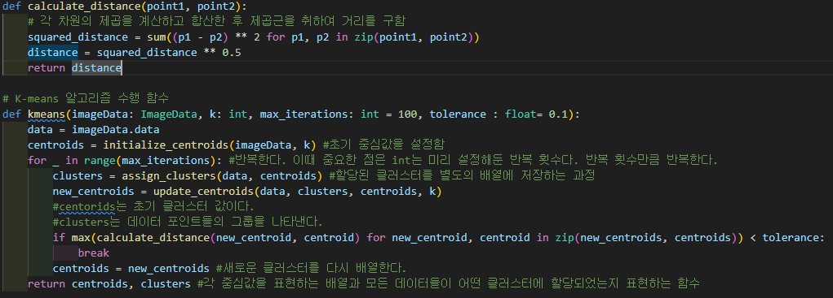
Max_iterations는 사용자 설정 맘대로 횟수만큼 반복시킨다. toleranc는 유사도이다. 0에 가까우면 가까울수록 강한 유사도를 추구.

Slide 9
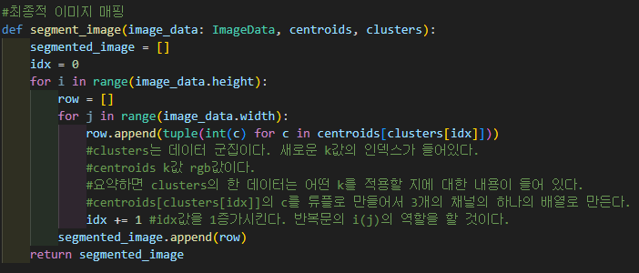
Clusters는 밑그림 centroids는 물감 물감으로 밑그림에 그려진 그림을 그리는 것과 같다.
완전히 새로운 배열(이미지)을 생성한다.

Slide 10
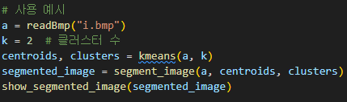

Slide 11


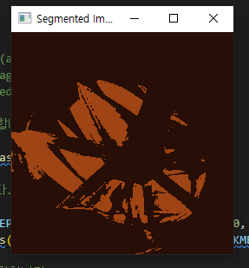
max_iterations: int = 5, tolerance : float= 1
max_iterations: int = 25, tolerance : float= 0.1
from sklearn.cluster import KMeans

